Slide 1
Geograﬁya
5 -
sinf
Mavzu: Yerning ichki tuzilishi

Slide 2
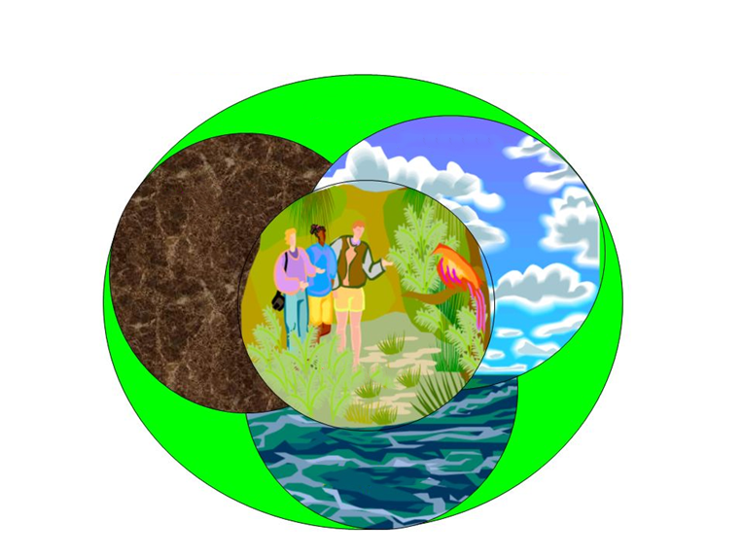
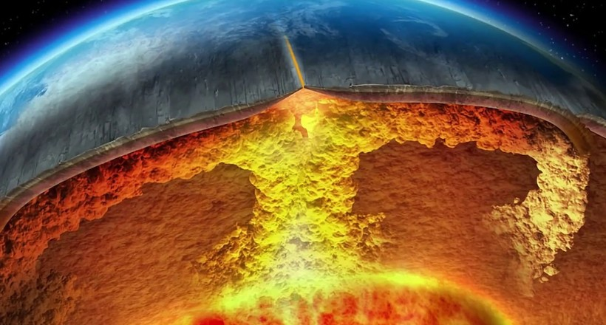
O‘rganamiz …
Yer po‘sti
Mantiya
Yer yadrosi
Yer qobiqlari

Slide 3
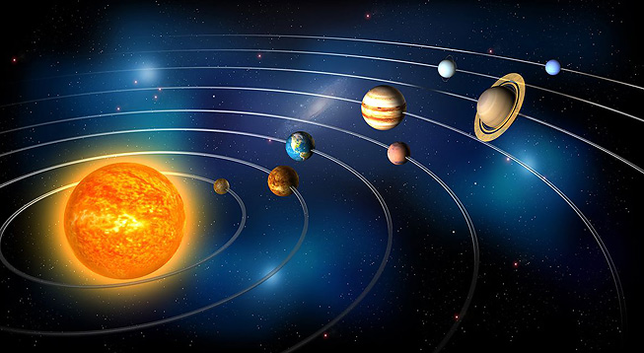
Yer – Quyosh sistemasidagi sayyora

Slide 4
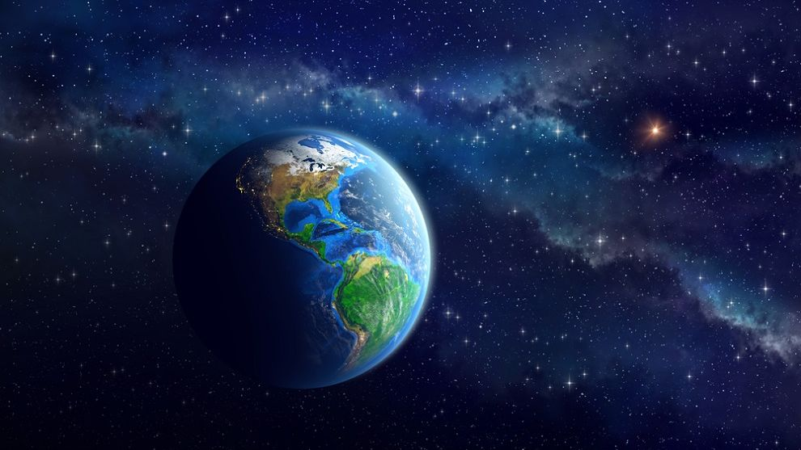
Yerning koinotdan ko‘rinishi

Slide 5
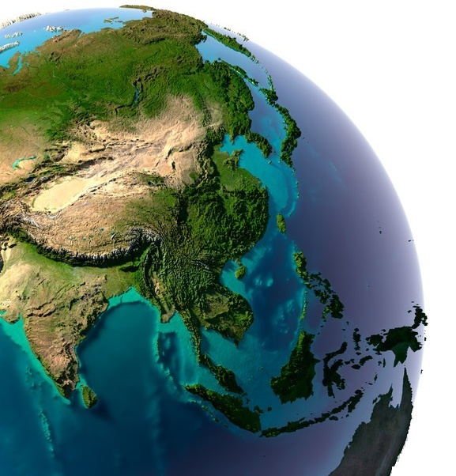
Yerning havo qobig‘i - atmosfera

Slide 6
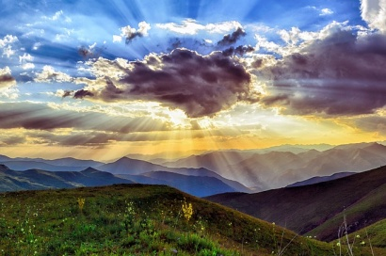
Yerning havo qobig‘i - atmosfera

Slide 7
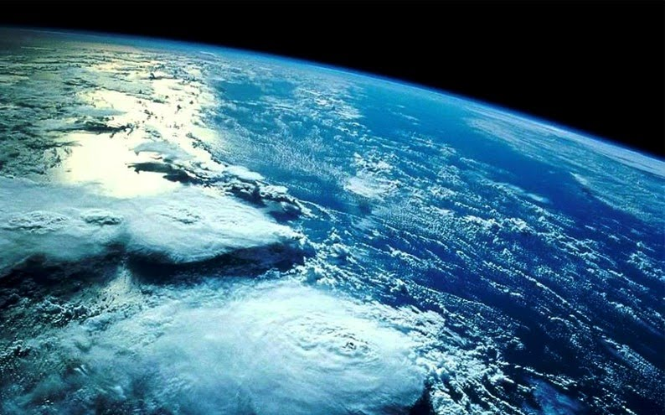
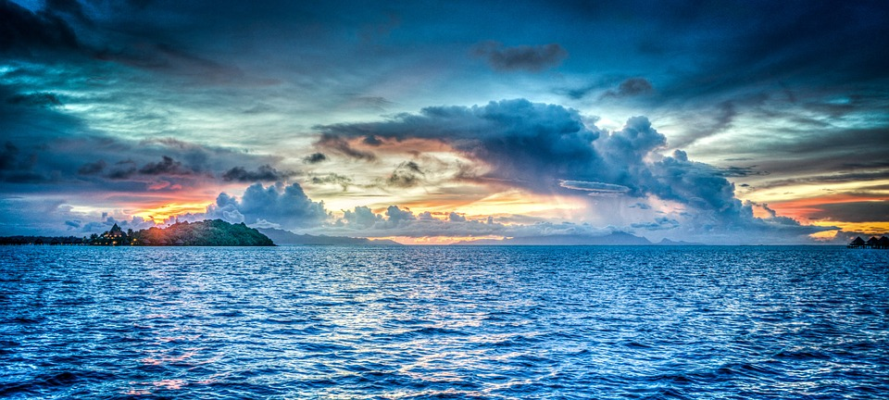
Yerning suv qobig‘i - gidrosfera

Slide 8
Yerning suv qobig‘i - gidrosfera
Quruqlikdagi suvlar
Atmosferadagi suv bug‘lari
Okean va dengizlar

Slide 9
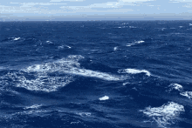
Yerning suv qobig‘i - gidrosfera

Slide 10
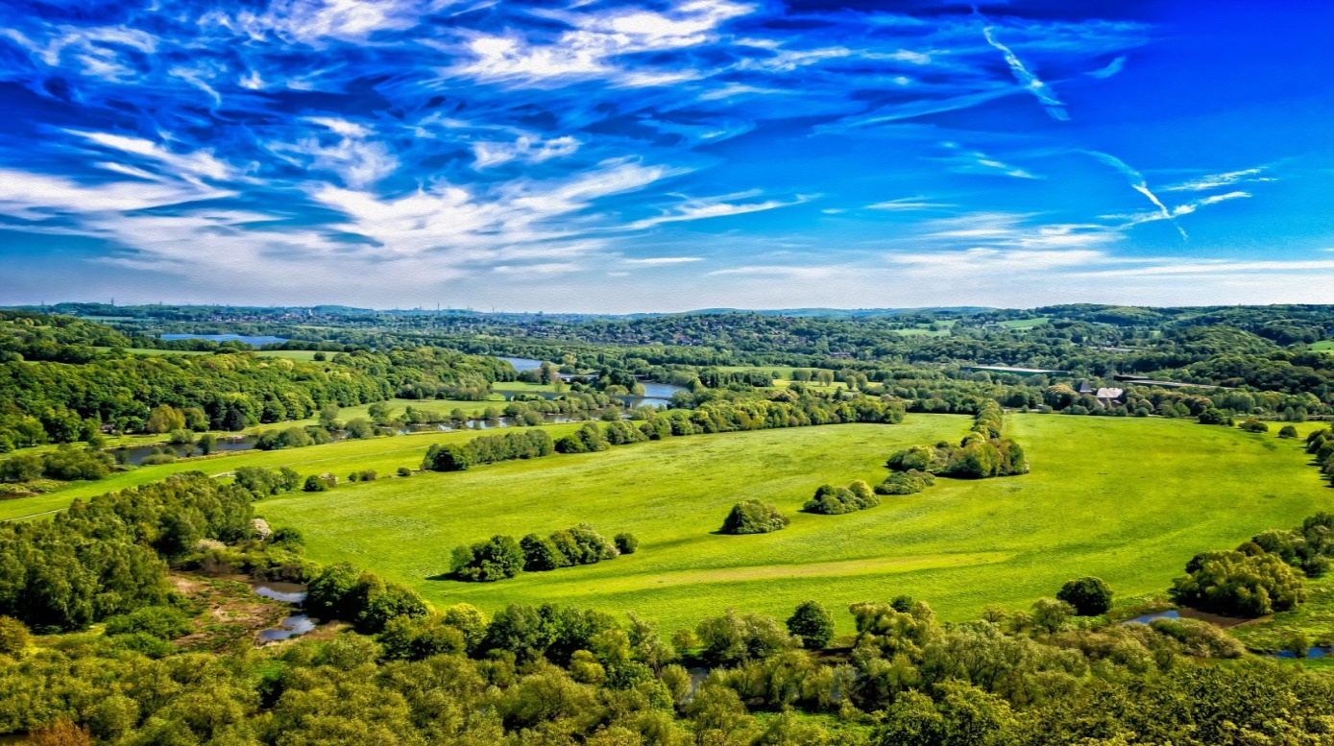
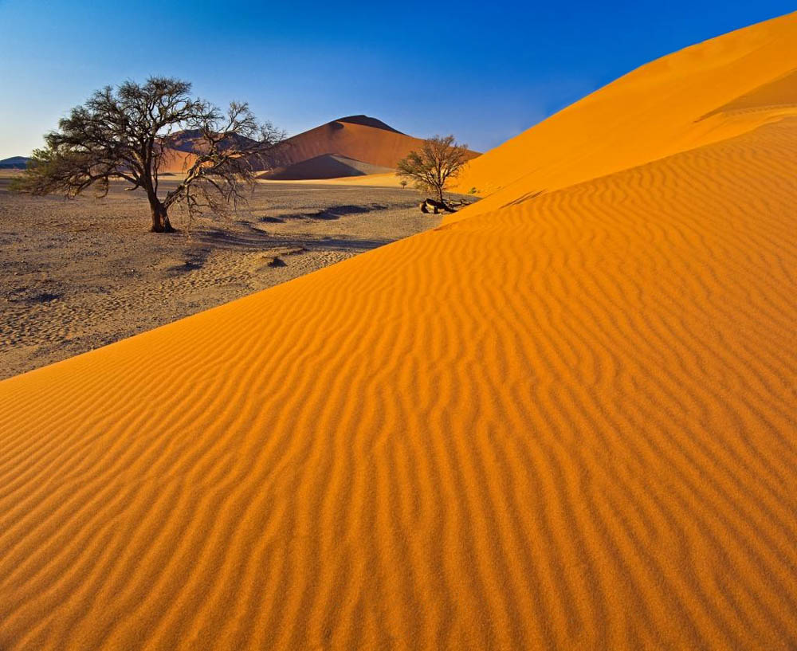
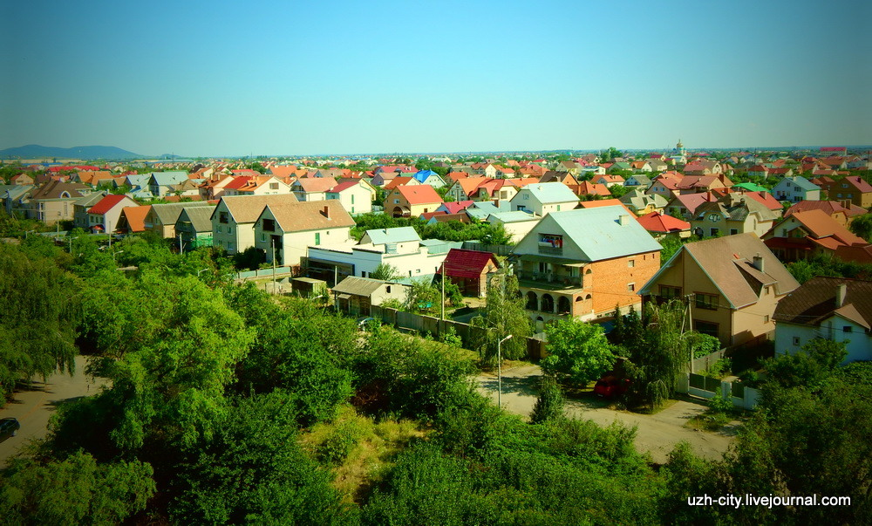
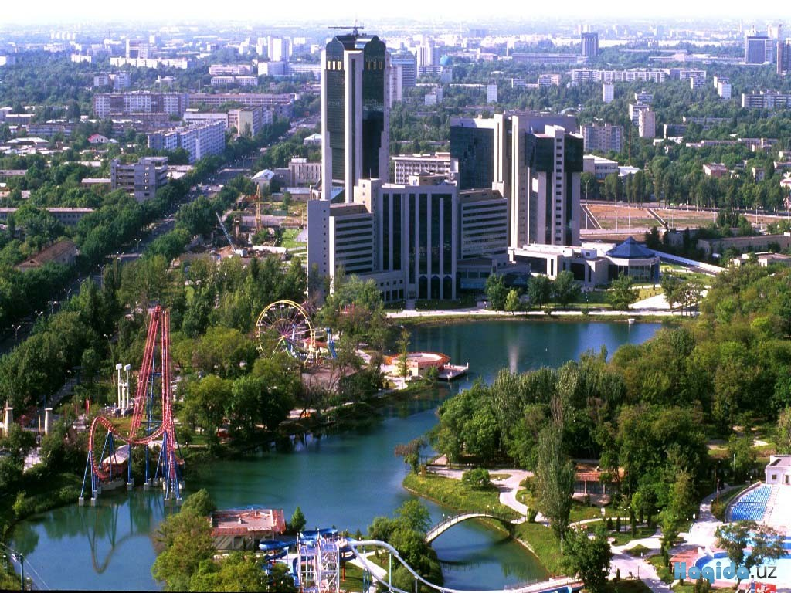
Yerning tosh qobig‘i - litosfera

Slide 11
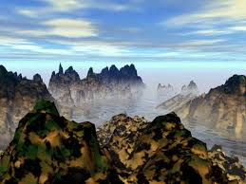
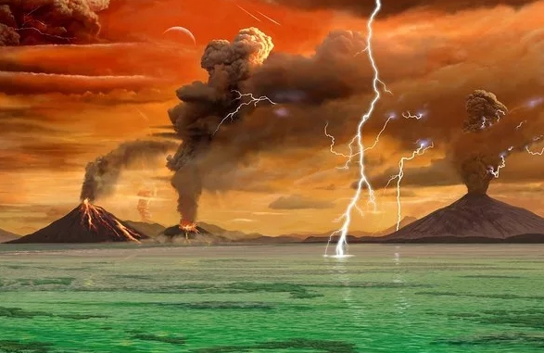
Yerda hayot paydo bo‘lishi
Yerda hayot 3,8 – 3,5 mlrd. yil muqaddam paydo bo‘lgan.
Litosfera, atmosfera va gidrosfera shakllangan.

Slide 12
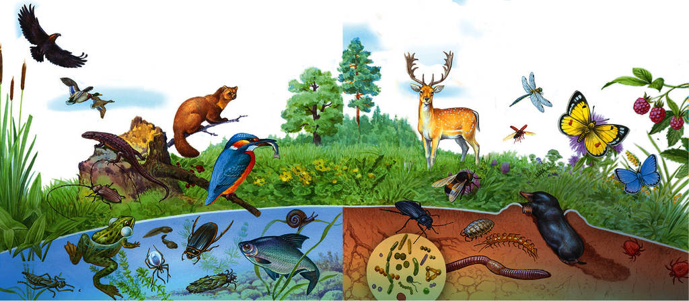
Yerning hayot qobig‘i - biosfera

Slide 13
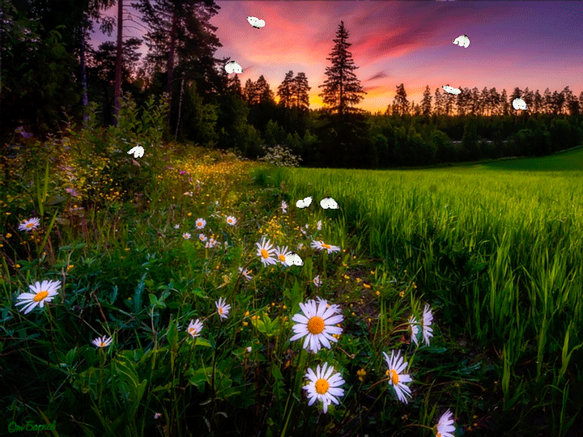
Yerning hayot qobig‘i - biosfera

Slide 14
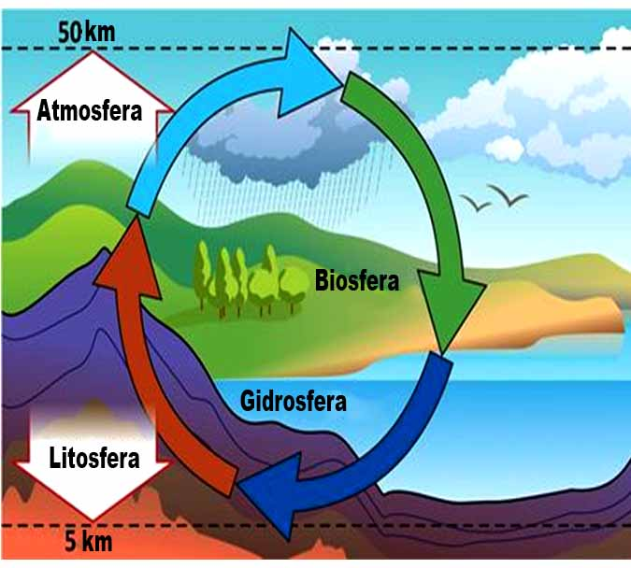
Yer qobiqlari

Slide 15
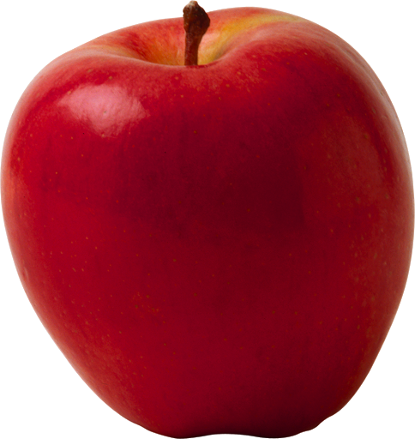
Yerning ichki tuzilishi

Slide 16
Yerning ichki tuzilishi
Yer po‘sti
Yadro
Mantiya

Slide 17
Yerning ichki tuzilishi
Mantiya
Yadro
Yer
po‘sti

Slide 18
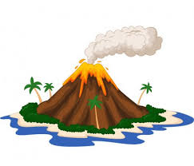
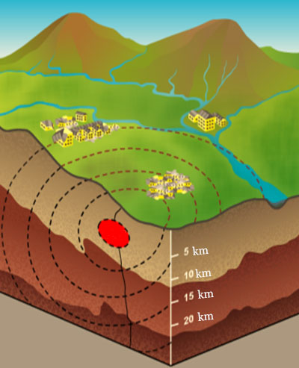
Yerning ichki qismini o‘rganish
Yer ichki qismi vulqonlar otilganda chiqqan moddalarni o‘rganish orqali,
yer qimirlash to‘lqinlarining tarqalish xususiyatlariga qarab taxminiy o‘rganiladi.

Slide 19
Yerning ichki tuzilishi
Yerning markaziy qismida yadro bor. Uning diametri
6940 km ga yaqin.
Yadroni mantiya deb ataladigan qobiq
o‘rab turadi.
Uning qalinligi
2860 km ga teng.

Slide 20
Yerning ichki tuzilishi
Mantiyani esa Yer po‘sti qoplagan.
U Yer qobiqlaridan
eng qattig‘i bo‘lib,
o‘rtacha qalinligi 35–40 km, okeanlar tagida 5 km dan, baland tog‘larda
80 km gacha yetadi.

Slide 21
Yerning ichki tuzilishi
Olimlarning taxmin qilishlaricha,
mantiya magniy, temir
va qo‘rg‘oshindan iborat.
Undagi harorat esa
2000°C va
undan ham yuqori.

Slide 22
Yerning ichki tuzilishi
Olimlar Yer ichiga chuqur tushgan sari harorat har 1000 m da
33°C ko‘tarilishini aniqlashgan.
Ya’ni har 1 km da harorat
33 °C ko‘tariladi.
50 km x 33°C = 1650°C
Demak, 50 km chuqurlikda harorat 1650°C bo‘ladi.

Slide 23
Yerning ichki tuzilishi
Mantiyaning quyi qismlari va yadroda harorat yana ham oshadi. Bunday yuqori haroratda tog‘ jinslari erigan, ya’ni suyuq holatda bo‘lishi kerak edi. Biroq bunday emas. Chunki u chuqurliklarda bosim juda katta.

Slide 24
Yerning ichki tuzilishi
100 km chuqurlikda bosim yer yuzasidagiga qaraganda 13 ming marta katta, ya’ni bo‘yi va eni 1 cm bo‘lgan yuzaga 13 tonna kuch bilan bosadi. Shuning uchun mantiyaning quyi qismlari va yadroda tog‘ jinslari qattiq holatda deb taxmin qilinadi.

Slide 25
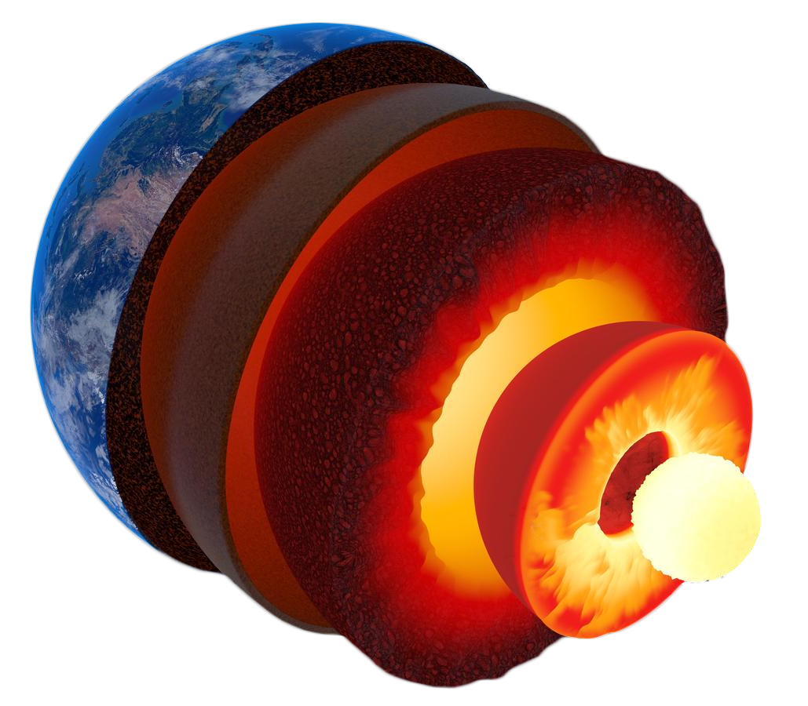
Yerning ichki tuzilishi
Yer yadrosi haqida ma’lumotlarimiz yanada kam. Faqat uning radiusi 3470 km va harorat 4000°C atrofida
ekanini bilamiz, xolos. Yerning ichki tuzilishini o‘rganish insonga, uning hayoti uchun zarur bo‘lgan ko‘p savollarga javob topishiga yordam beradi.

Slide 26
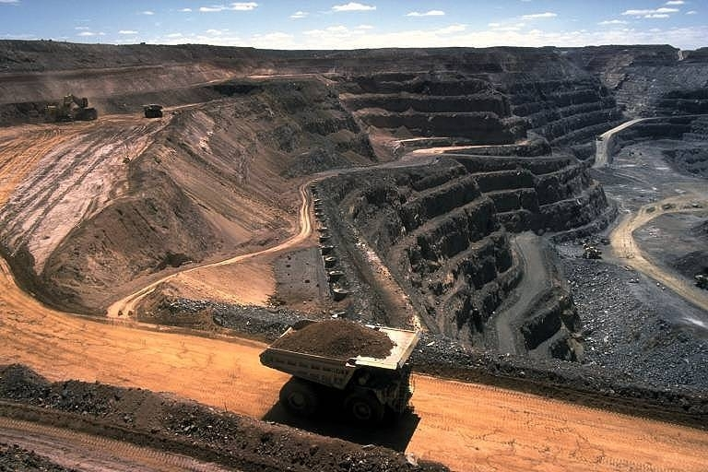
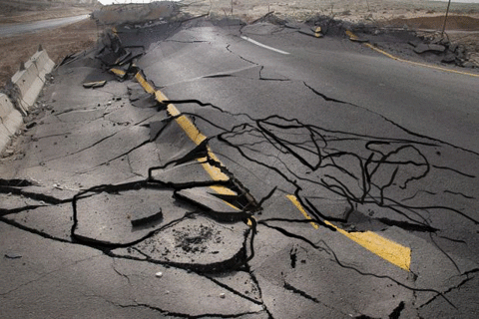
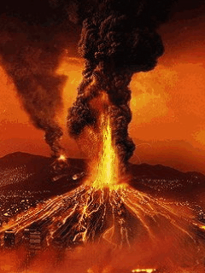
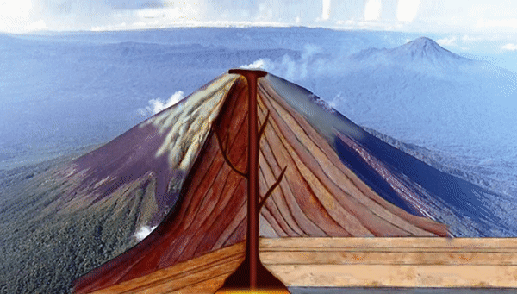
Savollar …
Foydali qazilmalar yetarlimi?
Nega yer qimirlaydi?
Yer qimirlashni oldindan aytish mumkinmi?
Materiklar siljiydimi?
Nega vulqon otiladi?

Slide 27
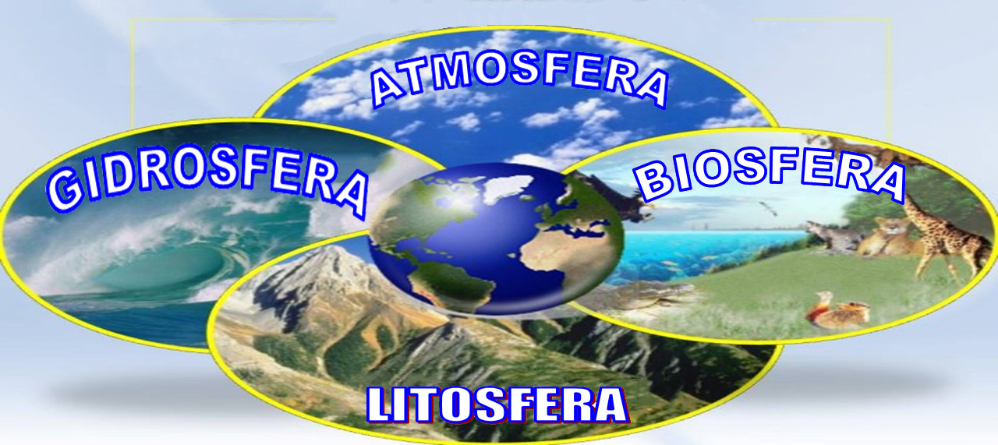
Xulosa

Slide 28
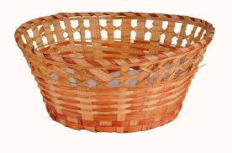
Koptoklarni o‘z savatiga joylashtiring:
Zilzila
Qor
Hayvonot
olami
Buta
Tog‘
ATMOSFERA
Okean
BIOSFERA
O‘simlik
Daraxt
Yomg‘ir
Muzliklar
Havo
Vulqon
Daryo
LITOSFERA
Ko‘l
Bulut
GIDROSFERAA
Tuproq

Slide 29
To‘g‘ri javob:
Hayvonot
olami
Qor
Bulut
Daraxt
O‘simlik
Havo
Buta
Yomg‘ir
ATMOSFERA
BIOSFERA
Ko‘l
Vulqon
Tog‘
Daryo
Okean
Zilzila
Tuproq
Muzliklar
LITOSFERA
GIDROSFERAA

Slide 30
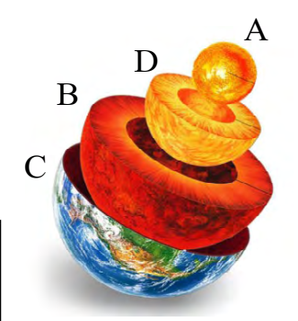
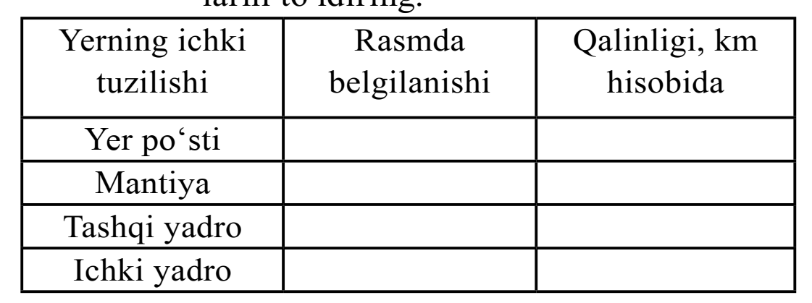
Topshiriqni bajaring …
Quyidagi rasmda tasvirlangan Yerning ichki qobiqlarini jadvalga mos ravishda joylashtiring hamda undagi bo‘sh kataklarni to‘ldiring.

Slide 31
Topshiriqni bajaring …

Slide 32
Mustaqil bajarish uchun topshiriqlar:
Darslikning 43-45-sahifalaridagi “Yerning ichki tuzilishi” mavzusini o‘qish.
44-sahifadagi 29-rasmni chizish
va uni izohlash.
3. 45-sahifadagi savollarga javob
yozish.

